Slide 1
Lions-Quest: Bericht zur Stiftungsratssitzung
Synergie von Mobilität, Lebenskompetenz und Gesundheit Ein ganzheitlicher Ansatz für Wohlbefinden und Prävention
Dr. Peter Sicking, Programmleiter Tanja Metz, Presse- und Öffentlichkeitsarbeit 19.03.2021
Kongress der Deutschen Lions Hannover, 10. Mai 2024
Franziska Klemm, KKH Kaufmännische Krankenkasse Dr. Peter Sicking, Stiftung der Deutschen Lions / Lions-Quest

Slide 2
Lions-Quest Die wichtigsten Fakten

Slide 3
Entwicklung von Lions-Quest
1984: Start als Gemeinschaftsprojekt von Lions Clubs International und Quest International in den USA
1994: Erste deutsche Fassung von Lions-Quest „Erwachsen werden“
2024: 30 Jahre Lions-Quest in Deutschland
Lions-Quest aktuell in mehr als 100 Ländern und in über 40 Sprachen übersetzt
KKH Kaufmännische Krankenkasse und Stiftung der Deutschen Lions | KDL 2024

Slide 4
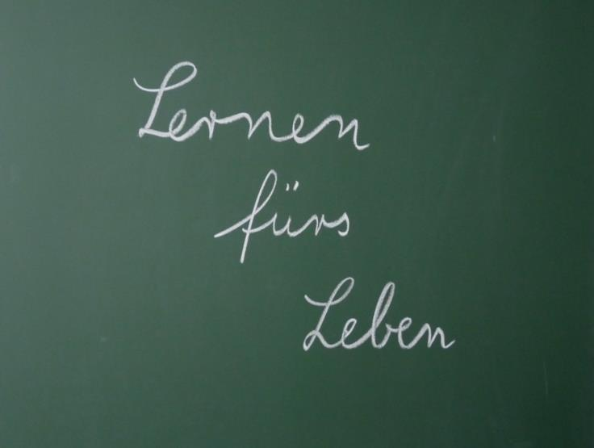
Was ist Lions-Quest?
Lions-Quest ist ein unspezifisches schulisches Präventions-Programm für junge Menschen im Alter von 10 bis 21 Jahren (Klassenstufen 5 bis 13)
Ziel: Förderung sozialer und emotionaler Schlüsselkompetenzen (Lebenskompetenzen) und Vorbeugung von selbst- und fremdschädigenden Verhaltensweisen (Prävention)
Methodik: Lehrkräfte nehmen an einer Lions-Quest- Fortbildung teil und erhalten ein umfassendes Programmhandbuch mit Informationen und Unterrichtsmaterialien (Multiplikatorenansatz)

Slide 5
Das Lions-Quest Programmangebot
Lions-Quest „Erwachsen werden“ = 2,5 tägige Fortbildung Adressat*innen: 10 bis 14-jährige Schüler*innen Ziel: Vermittlung und Förderung von „Lebenskompetenzen“
Lions-Quest „Erwachsen handeln“ = 2,5 tägige Fortbildung Adressat*innen: 15 bis 21-jährige Schüler*innen Ziel: Lebenskompetenzförderung, Demokratie-Bildung, Menschenrechts-Bildung und „Service Learning“
Lions-Quest „Zukunft in Vielfalt“ = 1,5 tägige Fortbildung Adressat*innen: 10 bis 21-Jährige mit und ohne Zuwanderungsgeschichte Ziel: Lebenskompetenzförderung und Förderung interkultureller Kompetenzen

Slide 6
Zahlen und Fakten
Meistgenutztes Lebenskompetenz- und Präventionsprogramm an weiterführenden Schulen in Deutschland
Mehr als 5.700 Fortbildungen mit über 135.000 Teilnehmer*innen seit 1994
2023: insgesamt 270 Lions-Quest Seminare mit rund 5.600 Teilnehmer*innen
Millionen von Kindern und Jugendlichen erreicht
In allen 16 Bundesländern als Lehrkräftefortbildung anerkannt
KKH Kaufmännische Krankenkasse und Stiftung der Deutschen Lions | KDL 2024

Slide 7
Lions-Quest Wirkungspotenziale

Slide 8
Wirkungspotenziale
Ganzheitliche Stärkung der Persönlichkeit durch Förderung der Lebenskompetenzen
Verbesserte emotionale, soziale und körperliche Gesundheit
Stärkung des Selbstvertrauens
Steigerung der Selbstwirksamkeit
Höhere Resistenz gegenüber gesundheitsschädigendem Verhalten
Reduktion von Gewalt, Kriminalität, Mobbing, Extremismus, Sucht etc.
Susanne Hofschläger / Pixelio.de
KKH Kaufmännische Krankenkasse und Stiftung der Deutschen Lions | KDL 2024

Slide 9
Wirkungspotenziale
Befähigung zur Potenzialentfaltung
Stärkung der Verantwortung für sich selbst und andere
Höhere Diversitätskompetenz
Mehr Teamfähigkeit und Bereitschaft zur Solidarität
Mehr Leistungsbereitschaft und Lernerfolge
Weniger Störungen und Konflikte
Gerd Altmann / © Pixabay
Auf Seiten der Lehrkräfte: Nachhaltige Professionalisierung, deutliche Entlastungseffekte und Steigerung der Gesundheit!
KKH Kaufmännische Krankenkasse und Stiftung der Deutschen Lions | KDL 2024

Slide 10
KKH und SDL Eine vertrauensvolle Gesundheitspartnerschaft auf Augenhöhe

Slide 11
Kooperationsgrundlage
„Präventionsgesetz“ von 2015: § 20a SGB V – Leistungen zur Gesundheitsförderung und Prävention in Lebenswelten
Anhand dieses Gesetzes sind Leistungen der Krankenkassen zur Verhinderung und Verminderung von Krankheitsrisiken geregelt
Demnach sind gesetzliche Krankenversicherungen dazu verpflichtet gesundheitsfördernde Maßnahmen zu subventionieren
In der Lebenswelt Schule geht es insbesondere darum, strukturelle Rahmenbedingungen zu schaffen, die ein gesundes Aufwachsen ermöglichen und unterstützen
Quelle: Pflege.de
KKH Kaufmännische Krankenkasse und Stiftung der Deutschen Lions | KDL 2024

Slide 12
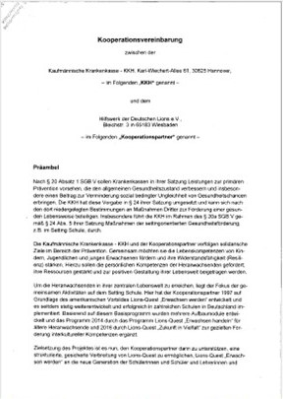
Chronologie der Gesundheitspartnerschaft
Erste Gespräche im Sommer 2017
1. Kooperationsvereinbarung: 01.01.2018 – 30.06.2021
Nachtragsvereinbarung zur 1. Kooperationsvereinbarung: 01.07.2021 – 30.06.2023
2. Kooperationsvereinbarung: 01.07.2023 – 30.06.2025
KKH Kaufmännische Krankenkasse und Stiftung der Deutschen Lions | KDL 2024

Slide 13
Aktivitäten und Meilensteine
1. Kooperationsphase bis 30.06.2023
Bedarfsorientierte Finanzierung von LQ EW-Seminaren im gesamten Bundesgebiet
Überarbeitung und Aktualisierung des Programmformats Lions-Quest „Erwachsen werden“
Herausgabe des neuen Programmhandbuchs für Lions-Quest „Erwachsen werden“ in der 5. vollständig überarbeiteten Ausgabe im neuen Design
Auf- und Ausbau gemeinsamer Netzwerke
KKH Kaufmännische Krankenkasse und Stiftung der Deutschen Lions | KDL 2024

Slide 14
Aktivitäten und Meilensteine
2. Kooperationsphase bis 30.06.2025
Anteilige Finanzierung aller LQ EW- und LQ EH-Seminare mit 10 Prozent
Anteilige Finanzierung der Seminar-Akquise und Beratung der Schulen
Entwicklung und Veröffentlichung von Ergänzungsmodulen zur Gesundheitsförderung für das Programmformat Lions-Quest „Erwachsen handeln“
Engere Zusammenarbeit bei ÖA und Kommunikation
Fachberatung zum Thema „Gesundheitsförderung“, unter anderem im Wissenschaftlichen Beirat Lions-Quest
KKH Kaufmännische Krankenkasse und Stiftung der Deutschen Lions | KDL 2024

Slide 15
Gemeinsame Mission
„Die KKH Kaufmännische Krankenkasse und die Stiftung der Deutschen Lions verfolgen solidarische Ziele im Bereich der Prävention und Gesundheitsförderung. Gemeinsam möchten Sie die Lebenskompetenzen von Kindern, Jugendlichen und jungen Erwachsenen fördern und ihre Widerstandsfähigkeit stärken. Hierzu sollen die persönlichen Kompetenzen der Heranwachsenden gefördert, ihre Ressourcen gestärkt und zur positiven Gestaltung ihrer Lebenswelt beigetragen werden.
Aus der aktuellen Kooperationsvereinbarung zwischen der KKH Kaufmännischen Krankenkasse und der Stiftung der Deutschen Lions
KKH Kaufmännische Krankenkasse und Stiftung der Deutschen Lions | KDL 2024

Slide 16
Herzlichen Dank für Ihre Aufmerksamkeit!
KKH Kaufmännische Krankenkasse Stiftung der Deutschen Lions
Franziska Klemm Dr. Peter Sicking Prävention und Selbsthilfe Programmleitung Lions-Quest 0511 2802 3677 0611 99154 81 franziska.klemm@kkh.de p.sicking@lions.de

